Slide 1
第7章 非线性方程求根
7.1 方程求根与二分法
7.2 迭代法及其收敛性
7.3 迭代收敛的加速方法
7.4 牛顿法
7.5 弦截法与抛物线法
7.6 解非线性方程组的牛顿迭代法

Slide 2
7.1 方程求根与二分法
例如代数方程 x⁵-x³+24x+1=0,
超越方程 sin(5x²)+e^{-x}=0.
对于不高于4次的代数方程已有求根公式，而高于4次的代数方程则无精确的求根公式，至于超越方程 就更无法求出其精确的解，因此，如何求得满足一定精度要求的方程的近似根也就成为迫切需要解决的问题，为此，本章介绍几种常见的非线性方程的近似求根方法.

Slide 3
7.1.1 引言
本章主要讨论单变量非线性方程
f(x)=0 (1.1)
的求根问题，这里x∈R, f(x)∈C[a, b]. 在科学与工程计算中有大量方程求根问题，其中一类特殊的问题是多项式方程
(1.2)
其中系数a_{i}(i=0,1,☹,n)为实数.

Slide 4
方程f(x)=0的根x*，又称为函数f(x)的零点，它使得f(x*)=0，若f(x)可分解为
f(x)=(x-x*)^{m}g(x)，
其中m为正整数，且g(x*)≠0. 当m=1时，则称x*为单根，若m>1称x*为(1.1)的m重根，或x*为函数f(x)的m重零点. 若x*是f(x)的m重零点，且g(x)充分光滑，则
当f(x)为代数多项式(1.2)时，根据代数基本定理可知，n次代数方程f(x)=0在复数域有且只有n个根(含复根，m重根为m个根).

Slide 5
n=1,2时方程的根是大家熟悉的，n=3,4时虽有求根公式但比较复杂，可在数学手册中查到，但已不适合数值计算，而n≥5时就不能用公式表示方程的根.因此，通常对n≥3的多项式方程求根与一般连续函数方程(1.1)一样都可采用迭代法求根.
迭代法要求给出根x*的一个近似，若f(x)∈C[a, b]且f(a)f(b)<0，根据连续函数性质中的介值定理可知方程f(x)=0在(a, b)内至少有一个实根，这时称[a, b]为方程(1.1)的有根区间，通常可通过逐次搜索法求得方程(1.1)的有根区间.

Slide 6
求有根区间的一般方法
若 f(x)在[a,b]内连续, 且 f(a) · f(b)<0, 则 f(x)=0 在[a,b]内必有根; 若f(x)在[a,b]内还严格单调, 则f(x)=0在[a,b]内只有一根, 据此可得求有根区间的两种方法.
1. (描)做图法
画出 y=f(x) 的草图, 由f(x)与横轴交点的大概位置来确定有根区间; 或者利用导函数f′(x)的正、负与函数f(x)的单调性的关系确定根的大概位置.
若f(x)比较复杂, 还可将方程f(x)=0化为一个等价方程ϕ(x)=ψ(x), 则曲线y=ϕ(x)与y=ψ(x)之交点A(x*,y*)的横坐标 x*即为原方程之根, 据此也可通过作图求得x*的有根区间.

Slide 7
例1 判别下列方程有几个实根，并求有根区间.
(1) f(x)=x³-x-1=0, (2) f(x)=x⁴-4x³+1=0.
解 (1)将方程变形为 x³=x+1,绘曲线图 y=x³及y=x+1
由图可知, 方程只有一个实根x*∈(1, 1.5)，所以(1, 1.5) 即为其有根区间.
(2) 方程 f(x)=x⁴-4x³+1=0.
由f′(x)= 4x²(x-3)=0 得驻点x₁=0, x₂=3.
该二点将实轴分为三个区间:
(-∞, 0), (0, 3)，(3, +∞)

Slide 8
f′(x)在此三个区间上的符号分别为“-”、“-”、“+”,
又知 f(-∞)>0, f(0)=1>0, f(3)=-26<0, f(+∞)>0.
可见f(x)仅有两个实根, 分别位于(0, 3), (3, +∞), 又f(4)=1>0, 所以第二根的有根区间可缩小为(3, 4).
以上分析可用下表表示
x | (-∞,0) | 0 | (0,3) | 3 | (3,4) | 4 | (4,+∞)
f′(x) f (x) | - ↘ | 0 + | - ↘ | 0 - | + ↗ | ++ | + ↗
有根区间 |  |  | (0,3) |  | (3,4)

Slide 9
2. 逐步搜索法
从区间[a, b]的左端点 a 出发, 按选定的步长h 一步步向右搜索，若
f(a+jh)·f(a+(j+1)h)<0 (j=0,1,2,☹)
则区间[a+jh, a+(j+1)h]内必有根. 搜索过程也可从b开始，这时应取步长 h<0.

Slide 10
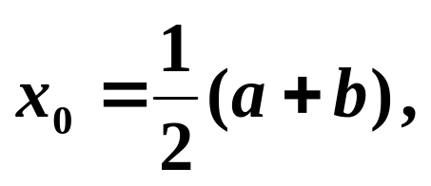
7.1.2 二分法
设f(x)在区间[a, b]上连续, f(a)·f(b)<0, 则在[a, b]
内有方程的根. 取[a, b]的中点
将区间一分为二. 若 f (x₀)=0, 则x₀就是方程的根, 否则判别根 x*在 x₀ 的左侧还是右侧.
若f(a) ·f(x₀)<0, 则x*∈(a, x₀), 令 a₁= a, b₁=x₀;
若f(x₀) ·f(b)<0, 则x*∈(x₀ , b), 令 a₁=x₀, b₁=b.
不论出现哪种情况, (a₁, b₁)均为新的有根区间, 它的长度只有原有根区间长度的一半, 达到了压缩有根区间的目的.

Slide 11
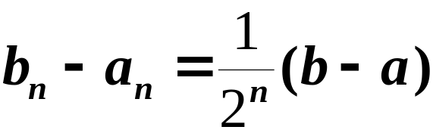
对压缩了的有根区间, 又可实行同样的步骤, 再压缩. 如此反复进行, 即可的一系列有根区间套
由于每一区间都是前一区间的一半，因此区间[a_{n} , b_{n}]的长度为
若每次二分时所取区间中点都不是根，则上述过程将无限进行下去. 当 n→∞ 时，区间必将最终收缩为一点x* ，显然x*就是所求的根.

Slide 12
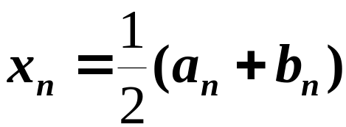
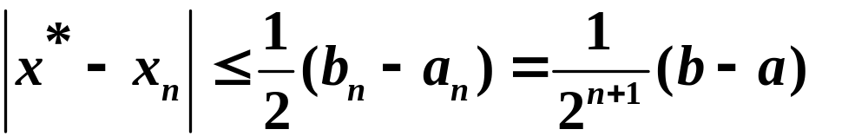
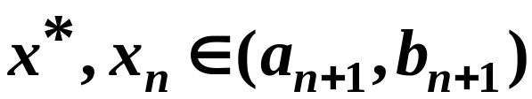
若取区间[a_{n} , b_{n}]的中点
作为x*的近似值，则有下述误差估计式
只要 n 足够大, (即区间二分次数足够多)，误差就可足够小.
由于在偶重根附近曲线 y=f(x) 为上凹或下凸, 即 f(a)与f(b)的符号相同, 因此不能用二分法求偶重根.

Slide 13
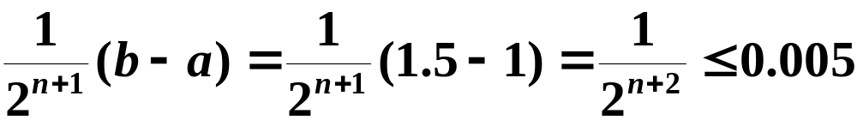
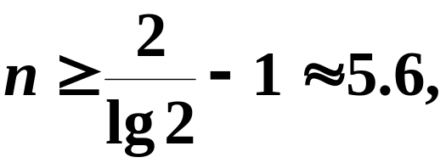
例2 用二分法求例1中方程 f(x)=x³-x-1=0的实根,要求误差不超过0.005.
解 由例1可知x*∈(1, 1.5), 要想满足题意，即：
|x*-x_{n}|≤0.005
则要
由此解得 取n=6, 按二分法计算过程见下表, x₆ = 1.3242 为所求之近似根.

Slide 14
n | a_{n} | b_{n} | x_{n} | f(x_{n}) | 说明
0 1 2 3 4 5 6 | 1.0 1.25 1.25 1.3125 1.3125 1.3125 1.3203 | 1.5 1.5 1.375 1.375 1.3438 1.3281 1.3281 | 1.25 1.375 1.3125 1.3438 1.3281 1.3203 1.3242 | - + - + + - - | (1) f(a)<0, f(b)>0 (2) 根据精 度要求， 取到小数 点后四位 即可.
二分法的优点是算法简单，且总是收敛的，缺点是收敛的太慢，故一般不单独将其用于求根，只是用其为根求得一个较好的近似值.

Slide 15
二分法的计算步骤:
步骤1 准备 计算函数f(x)在区间[a, b]端点处的值f(a), f(b).
步骤2 二分 计算函数f(x)在区间中点(a+b)/2处的值f((a+b)/2).
步骤3 判断 若f((a+b)/2)=0，则(a+b)/2即是根，计算过程结束，否则检验.
若f(a)·f((a+b)/2)<0, 则以(a+b)/2代替b ，否则以(a+b)/2代替a.
反复执行步骤2和步骤3，直到区间[a, b]长度小于允许误差ε，此时中点(a+b)/2即为所求近似根.

Slide 16
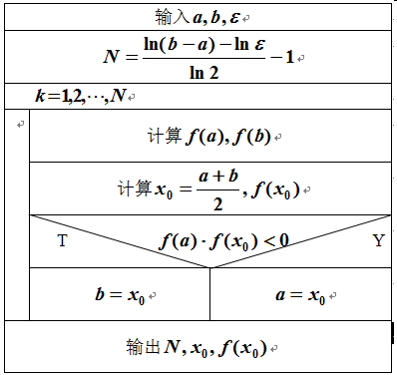
二分法的程序流程图如下：

Slide 17
7.2 不动点迭代法及其收敛性
7.2.1 不动点迭代法
将方程f(x)=0改写为等价方程形式
x=ϕ(x). (2.1)
若要求x*满足f(x*)=0，则x*=ϕ(x*)；反之亦然，称x*为函数ϕ(x)的一个不动点. 求f(x)的零点就等于求ϕ(x)的不动点，选择一个初始近似值x₀，将它代入(2.1)右端，即可求得
x₁=ϕ(x₀).

Slide 18
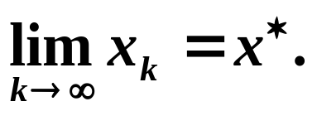
可以如此反复迭代计算
x_{k+1}=ϕ(x_{k}) (k=0,1,2,☹). (2.2)
ϕ(x)称为迭代函数. 如果对任何x₀∈[a, b]，由(2.2)得到的序列{x_{k}}有极限
则称迭代方程(2.2)收敛. 且x*=ϕ(x*)为ϕ(x)的不动点，故称(2.2)为不动点迭代法.
上述迭代法是一种逐次逼近法，其基本思想是将隐式方程(2.1)归结为一组显式的计算公式(2.2)，迭代过程实质上是一个逐步显式化过程.

Slide 19

当ϕ(x)连续时，显然x*就是方程x=ϕ(x)之根(不动点). 于是可以从数列{x_{k}}中求得满足精度要求的近似根. 这种求根方法称为不动点迭代法,
称为迭代格式, ϕ(x)称为迭代函数, x₀ 称为迭代初值,数列{x_{k}}称为迭代序列. 如果迭代序列收敛, 则称迭代格式收敛,否则称为发散. （几何意义的解释见书p215页）

Slide 20
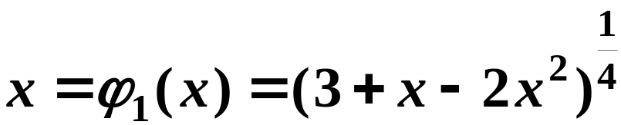
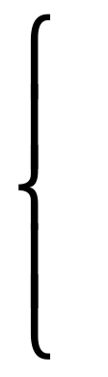
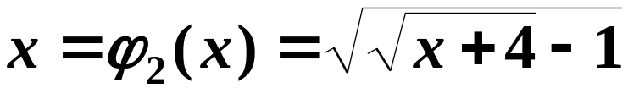
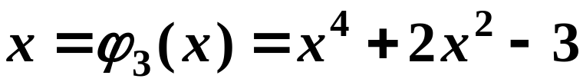
例3 用迭代法求方程x⁴+2x²-x-3=0 在区间[1, 1.2]内的实根.
解 对方程进行如下三种变形：
分别按以上三种形式建立迭代公式，并取x₀=1进行迭代计算，结果如下：

Slide 21
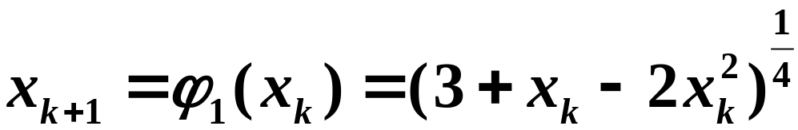

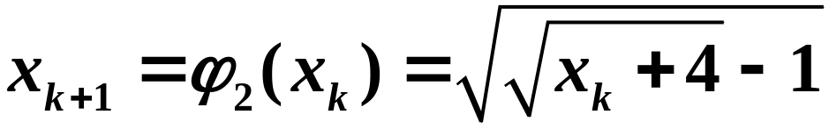

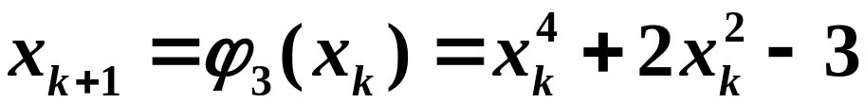
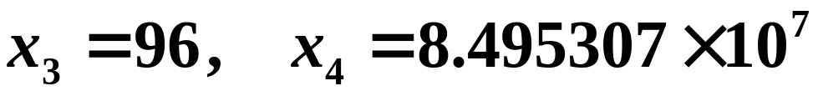
准确根 x* = 1.124123029, 可见迭代公式不同, 收敛情况也不同. 第二种公式比第一种公式收敛快得多, 而第三种公式不收敛.

Slide 22
例3表明原方程化为(2.1)的形式不同，有的收敛，有的不收敛，有的发散，只有收敛的的迭代过程(2.2)才有意义，为此我们首先要研究ϕ(x)的不定点的存在性及迭代法(2.2)的收敛性.

Slide 23
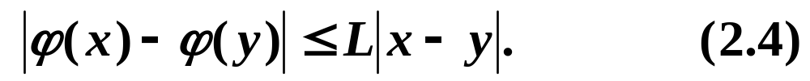
7.2.2 不动点的存在性与迭代法的收敛性
首先考察ϕ(x)在[a, b]上不动点的存在唯一性.
定理1 设ϕ(x)∈C[a, b]满足以下两个条件：
1º 对任意x∈[a, b]有a≤ϕ(x)≤b.
2º 存在0<L<1，使对任意x,y∈[a, b]都有
则ϕ(x)在[a, b]上存在唯一的不动点x*.
证明 先证不动点的存在性. 若ϕ(a)=a或ϕ(b)=b，显然ϕ(x)在[a, b]上存在不动点. 否则，由1º，显然有：ϕ(a)>a及ϕ(b)<b。定义函数

Slide 24

显然f(x)∈C[a, b],且满足f(a)=ϕ(a)-a>0, f(b)=ϕ(b)-b<0, 由连续函数性质可知存在 x*∈(a, b) 使 f(x*)=0，即x*=ϕ(x*)，x*即为ϕ(x)的不动点.
再证不动点的唯一性. 设x₁*, x₂*∈[a, b]都是ϕ(x)的不动点，则由(2.4)得
引出矛盾，故ϕ(x)的不动点只能是唯一的. 证毕.
在ϕ(x)的不动点存在唯一的情况下，可得到迭代法(2.2)收敛的一个充分条件.

Slide 25
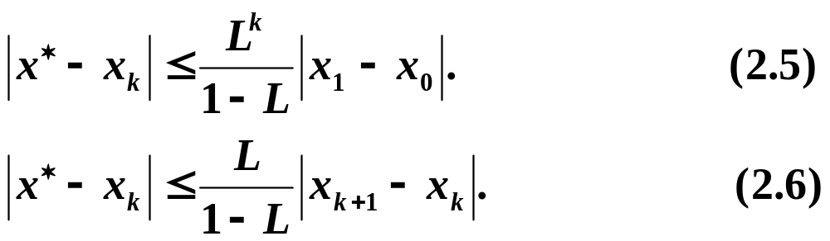
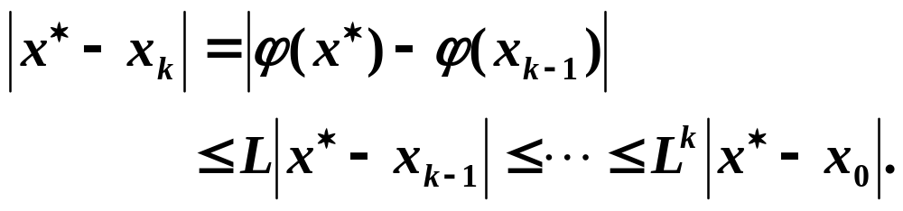
定理2 设ϕ(x)∈C[a, b]满足定理1中的两个条件，则对任意x₀∈[a, b]，由(2.2)得到的迭代序列{x_{k}}收敛到不动点x*，并有误差估计式
证明 设x*∈[a, b]是ϕ(x)在[a, b]上的唯一不动点,由条件1º，可知{x_{k}}∈[a, b]，再由(2.4)得
因0<L<1，故当k→∞时序列{x_{k}}收敛到x*.

Slide 26
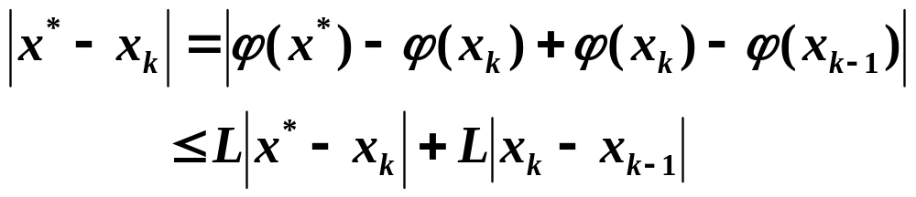
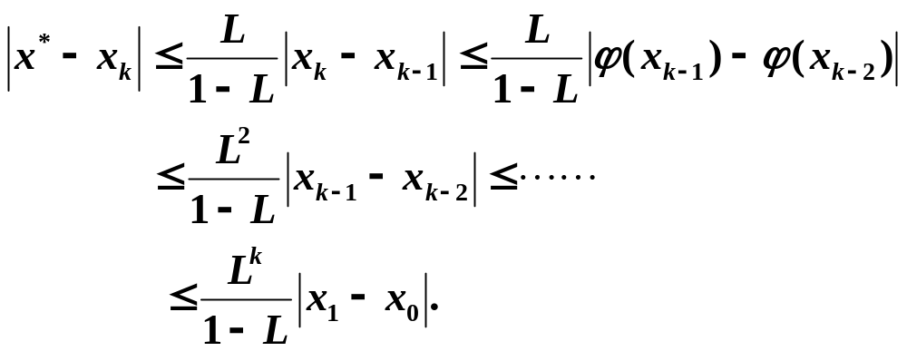
下面证明估计式(2.5)，由(2.4)有
整理有：
即得(2.5)式和(2.6)式.

Slide 27
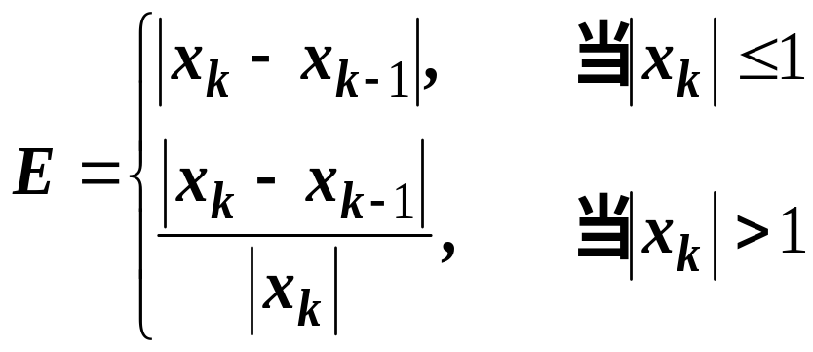
迭代过程是个极限过程. 在用迭代法进行时，必须按精度要求控制迭代次数. 误差估计式(2.5)原则上确定迭代次数，但它由于含有信息L而不便于实际应用. 而误差估计式(2.6)是实用的，只要相邻两次计算结果的偏差足够小即可保证近似值x_{k}具有足够精度.
实际应用中,控制迭代结束的条件也常取为 E <ε
其中

Slide 28
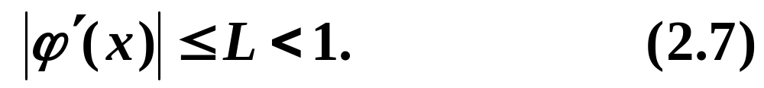
对定理1和定理2中的条件2º可以改为导数，即在使用时如果ϕ(x)∈C[a, b]且对任意x∈[a, b]有
则由微分中值定理可知对任意x, y∈[a, b]有
故定理中的条件2º是成立的. 见书p217.

Slide 29
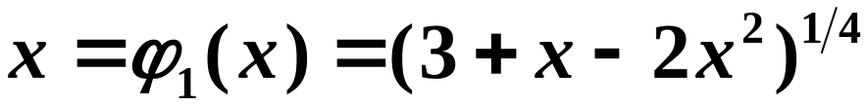
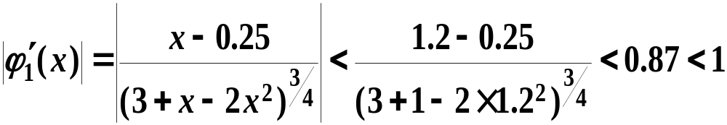
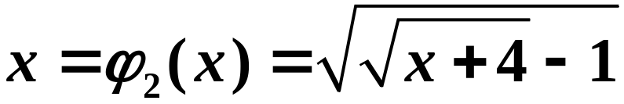
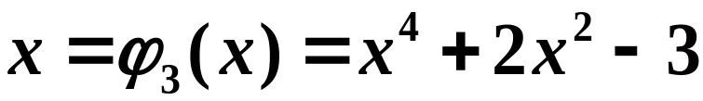
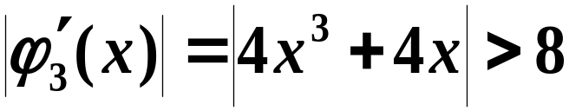
例如，在前面例3中采用的三种迭代公式，在有根区间(1, 1.2)内，有
故前两个迭代公式收敛，第三个迭代公式不收敛.

Slide 30
y
y = x
y
y = x
p₁
p₀
y=φ(x)
✓
p₀
✓
y=φ(x)
p₁
x
x
x₀
x₁
x*
x₀
x*
x₁
y
y = x
y
y = x
y=φ(x)
y=φ(x)
p₀
❒
❒
p₀
p₁
p₁
x
x
x₁
x₀
x*
x₀
x*
x₁
几何解释：

Slide 31
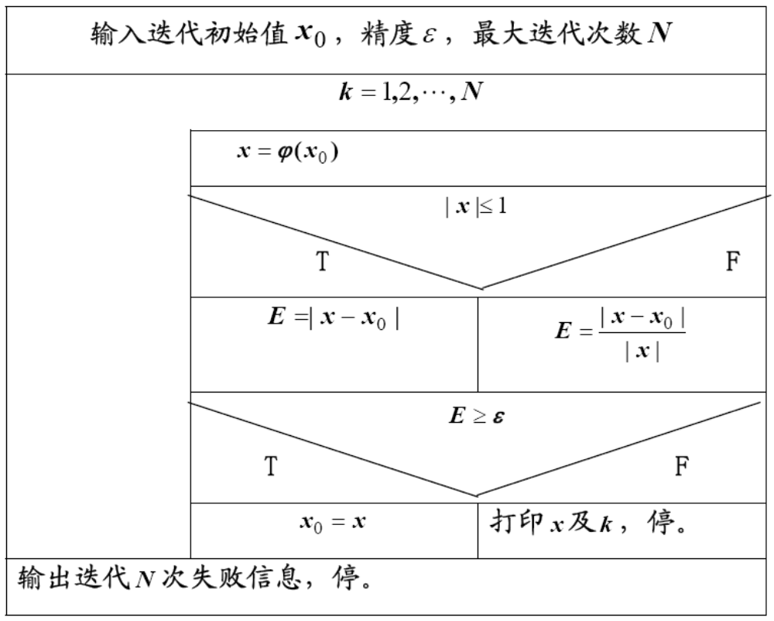
迭
代
法
流
程
图

Slide 32
7.2.3 局部收敛性与收敛阶
上面给出了迭代序列{x_{k}}在区间[a, b]上的收敛性,通常称为全局收敛性. 有时不易检验定理的条件，实际应用时通常只在不动点x*的邻近考察其收敛性，即局部收敛性.
定义1 设ϕ(x)有不动点x*，如果存在x*的某个邻域R: |x-x*|≤δ，对任意x₀∈R，迭代公式(2.2)产生的序列{x_{k}}∈R，且收敛到x*，则称迭代法(2.2)局部收敛.

Slide 33

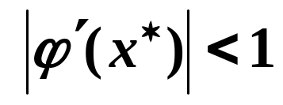
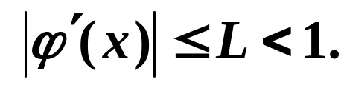
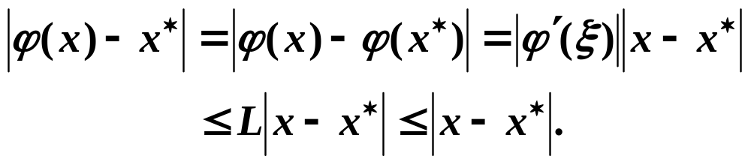
定理3 设x*为ϕ(x)的不动点， 在x*的某个邻域连续，且 ，则迭代法(2.2)局部收敛.
证明 由连续函数的性质，存在不动点x*的某个邻域R: |x-x*|≤δ，使对于任意x∈R成立
此外，对于任意x∈R，总有ϕ(x)∈R，这时因为
于是依据定理2可以断定迭代过程x_{k+1}=ϕ(x_{k})对于任意初值x₀∈R均收敛. 证毕.

Slide 34
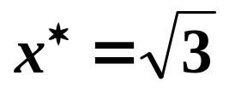
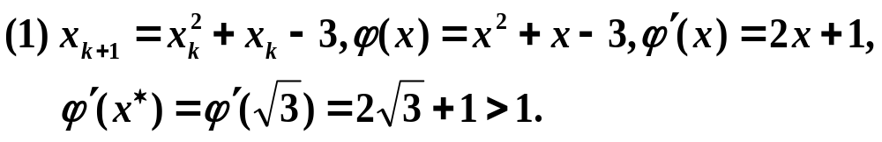
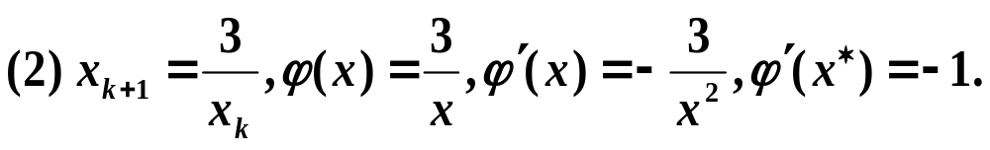
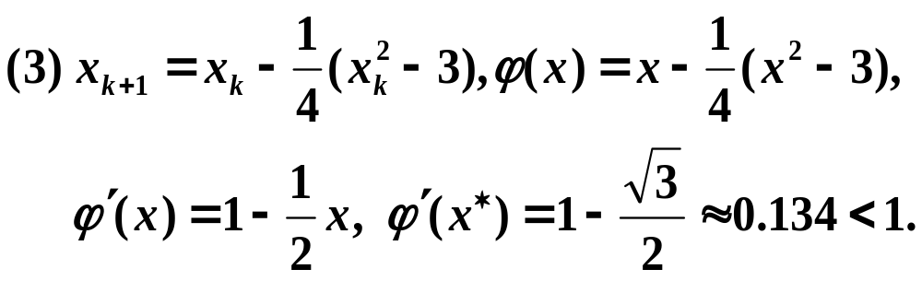
例4 用不同迭代法求方程x²-3=0的根 .
解 这里f(x)= x²-3，可以改写为各种不同的等价形式x=ϕ(x)，其不动点为 ，由此构造不同的迭代法.

Slide 35
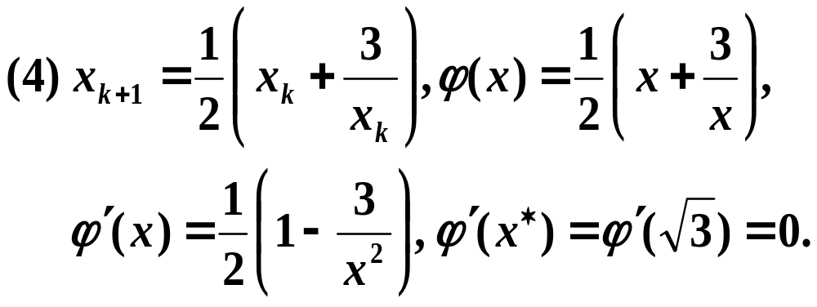
取x₀=2, 对上式4种迭代法, 计算三步所得结果入下表.
k | x_{k} | 迭代法(1) | 迭代法(2) | 迭代法(3) | 迭代法(4)
0 1 2 3 ┆ | x₀ x₁ x₂ x₃ ┆ | 2 3 9 87 ┆ | 2 1.5 2 1.5 ┆ | 2 1.75 1.73475 1.73236 ┆ | 2 1.75 1.73214 1.73205 ┆

Slide 36
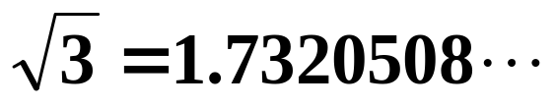
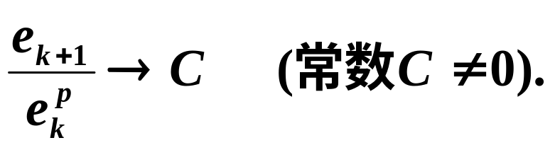
注意 ，从计算结果看到迭代法(1)及(2)均不收敛，且它们均不满足定理3中的局部收敛条件，迭代法(3)和(4)均满足局部收敛条件，且迭代法(4)比(3)收敛快，因在迭代法(4)中ϕ′(x*)=0. 为了衡量迭代法(2.2)收敛速度的快慢可给出以下定义.
定义2 设迭代过程x_{k+1}=ϕ(x_{k})收敛于方程x=ϕ(x)的根x*，如果迭代误差e_{k}=x_{k}-x*当k→∞时成立下列渐近关系式
则称该迭代法是p阶收敛的. 特别地，p=1时称线性收敛，p>1时称超线性收敛，p=2时称平方收敛.

Slide 37
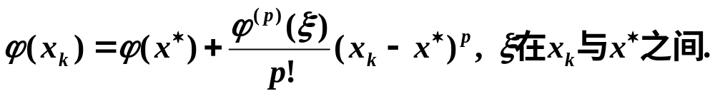
定理4 对于迭代过程x_{k+1}=ϕ(x_{k})，如果ϕ^{(p)}(x)在所求根x*的邻近连续，并且
则该迭代过程在x*的邻近是p阶收敛的.
证明 由于ϕ′(x*)=0，根据定理3立即可以断定迭代过程x_{k+1}=ϕ(x_{k})具有局部收敛性.
再将ϕ(x_{k})在根x*处做泰勒展开, 利用条件(2.4), 则有
注意到ϕ(x_{k})=x_{k+1}，ϕ(x*)= x*，由上式得

Slide 38
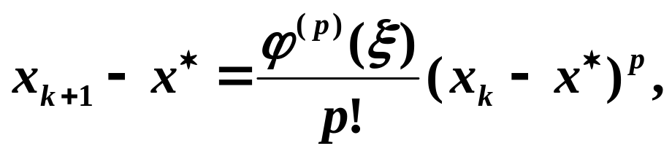
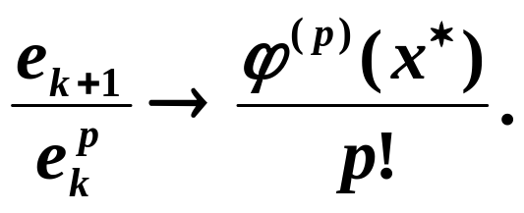
因此对迭代误差，令k→∞时有
这表明迭代过程x_{k+1}=ϕ(x_{k})确实为p阶收敛. 证毕.
上述定理告诉我们，迭代过程的收敛速度依赖于迭代函数ϕ(x)的选取. 如果x∈[a, b]但ϕ′(x)≠0时，则该迭代过程只可能是线性收敛.
对例4的讨论见书p220.

Slide 39

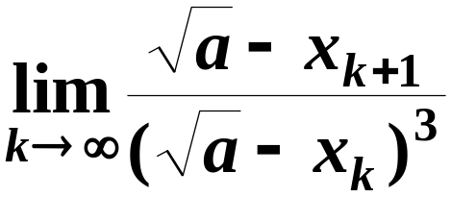
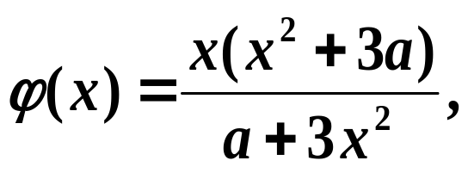
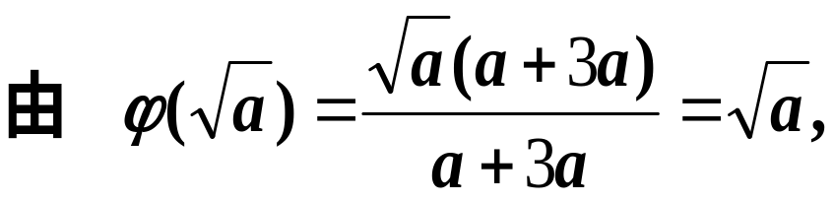

例5 证明迭代公式 x_{k+1}=x_{k}(x_{k}²+3a)/(3x_{k}²+a)是求
的三阶方法. 假设 x₀ 充分靠近 x*, 求
解：
此迭代格式的迭代函数为
确定的隐函数，方程两边对 x 求导, 得

Slide 40
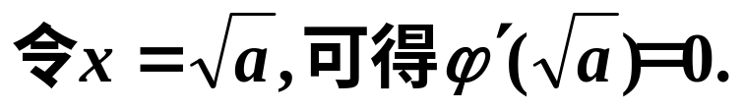
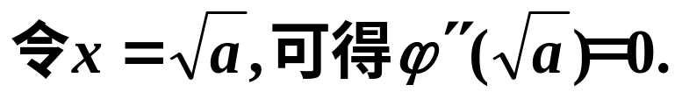
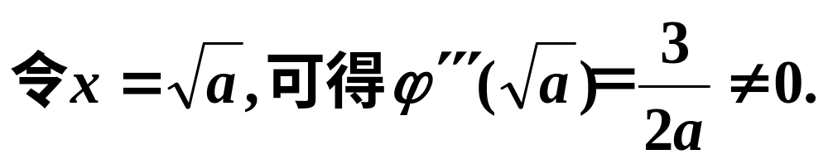
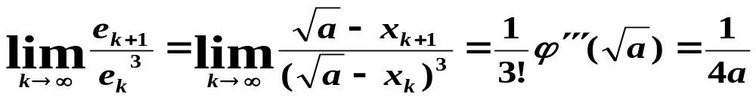
再求导, 得：
继续求导, 得：
所以，迭代格式是3阶收敛的.

Slide 41
7.3 迭代收敛的加速方法
7.3.1 埃特金加速收敛方法
对于收敛的迭代过程，只要迭代足够多次，就可以使结果达到任意的精度，但是有时迭代过程收敛较慢，从而使计算量变得很大，因此迭代过程的加速是个重要的课题.
设x₀是根x*的某个近似值, 用迭代公式校正一次得
x₁=ϕ(x₀)
而由微分中值定理，有

Slide 42



假设ϕ′(x)改变不大, 近似地取某个近似值L, 则有
若将校正值x₁=ϕ(x₀)再校正一次，又得
x₂=ϕ(x₁)
由于 x₂-x*≈L(x₁-x*).
将它与(3.1)式联立，消去未知的L，有
由此推知

Slide 43





在计算了x₁及x₂之后，可用上式右端作为x*的新近似,记作 ，一般情形是由x_{k}计算x_{k+1}, x_{k+2}，记
(3.2)式称为埃特金(Aitken) △²加速方法.
可以证明
它表明序列 的收敛速度比 的收敛速度快.

Slide 44
进一步可以证明：
1、若原迭代法
为线性收敛,则埃特金法为平方收敛；
2、若原迭代法
为 p ( p > 1)阶收敛，
迭代函数的 p 阶
导数连续，则埃特金法为 2p–1 阶收敛.

Slide 45


7.3.2 斯蒂芬森(Steffensen)迭代法
埃特金方法不管原序列{x_{k}}是怎样产生的，对{x_{k}}进行加速计算，得到序列{̄x_{k}}. 如果把埃特金加速技巧与不定点迭代结合，则可得到如下的迭代法：
称为斯蒂芬森(Steffensen)迭代法. 它可以这样理解，我们要求x=ϕ(x)的根x*，令误差ε(x)=ϕ(x)-x，有等式ε(x*)=ϕ(x*)-x*=0，已知x*的近似值x_{k}及y_{k}，其误差分别为

Slide 46





把误差ε(x)“外推到零”，即过(x_{k},ε(x_{k}))及(y_{k},ε(y_{k}))两点做线性插值函数，它与x轴交点就是(3.3)中的x_{k+1}，即方程
的解

Slide 47

实际上(3.3)是将不定点迭代法(2.2)计算两步合并成一步得到的，可将它写成另一种不动点迭代
其中
对不动点迭代(3.5)有以下局部收敛性定理.
定理5 若x*为(3.5)定义的迭代函数Ψ(x)的不动点，则x*为ϕ(x)的不定点. 反之，若x*为ϕ(x)的不动点，设ϕ′′(x)存在，ϕ′(x)≠1，则x*是Ψ(x)的不动点，且斯蒂芬森迭代法(3.3)是2阶收敛的.若迭代法为p
阶收敛，则Steffensen迭代法为p+1阶收敛.

Slide 48

例6
k | x_{k} y_{k} z_{k}
0 1 2 3 4 5 | 1.5 2.37500 12.3965 1.41629 1.84092 5.23888 1.35565 1.49140 2.31728 1.32895 1.34710 1.44435 1.32480 1.32518 1.32714 1.32472

Slide 49

例7
k | x_{k} y_{k} z_{k}
0 1 2 | 3.5 3.60414 3.66278 3.73835 3.73590 3.73459 3.73308

Slide 50


例8 求方程 x = e ^{–x} 在 x=0.5 附近的根.
解 取 x₀=0.5, 迭代格式
得
x₂₅=x₂₆=0.5671433
若对此格式用埃特金法, 则

Slide 51



仍取 x₀=0.5 , 得
由此可见, Steffensen迭代法收敛效果是相当显著的.

Slide 52

7.4 牛 顿 法
7.4.1 牛顿法及其收敛性
对于方程f(x)=0，如果f(x)是线性函数，则它的求根是容易的. 牛顿法实质上是一种线性化方法，其基本思想是将非线性方程f(x)=0逐步归结为某种线性方程来求解.
设已知方程f(x)=0有近似根x₀，且在 x₀附近f(x)可用一阶泰勒多项式近似，表示为

Slide 53


当f′(x₀)≠0时，方程f(x)=0可用线性方程(切线) 近似代替，即
f(x₀)+f′(x₀)(x-x₀)=0. (4.1)
解此线性方程得
得迭代公式
此式称为牛顿(Newton)迭代公式.

Slide 54

牛顿法有显然的几何意义，方程f(x)=0的根x*可解释为曲线y=f(x)与x轴交点的横坐标. 设x_{k}是根x*的某个近似值，过曲线y=f(x)上横坐标为x_{k}的点P_{k}引切线，并将该切线与x轴交点的横坐标x_{k+1}作为x*的新的近似值. 注意到切线方程为
y
P_{k}
这样求得的值x_{k+1}必满足(4.1), 从而就是牛顿公式(4.2)的计算结果. 由于这种几何背景，所以牛顿迭代法也称切线法.
P_{k+1}
x*
x
y=f(x)
x_{k+1}
x_{k}
x_{k+2}

Slide 55



牛顿迭代法的收敛性:
牛顿迭代法的迭代函数为
设x*是f(x)的一个单根，即f(x*)=0，f′(x*)≠0, 有
由定理4的(2.9)式可得 ：

Slide 56

即有下面的局部收敛性定理.
定理(局部收敛性) 设f∈C²[a, b], 若x*为f(x)在[a, b]上的根，且f′(x*)≠0，则存在x*的邻域U, 使得任取初值x₀∈U，牛顿法产生的序列{x_{k}}收敛到x*，且满足
由此得到，当x*为单根时，牛顿迭代法在根x*的邻近是二阶(平方)收敛的.
关于x*为重根时，牛顿迭代法在根x*的邻近的收敛性在后面讨论.

Slide 57

例9 用牛顿迭代法求方程x=e^{–x}在x=0.5附近的根.
解 将原方程化为x–e^{–x}= 0，则
f(x)=x–e^{–x}， f′(x)=1+e^{–x}，
牛顿迭代公式为
取 x₀=0.5，迭代得
x₁=0.566311, x₂=0.5671431, x₃=0.5671433.

Slide 58




7.4.2 牛顿法应用举例
对于给定的正数C，应用牛顿法解二次方程
可导出求开方值 的计算程序
我们现在证明，这种迭代公式对于任意初值x₀>0都是收敛的.

Slide 59



事实上，对(4.5)式施行配方整理，易知
以上两式相除得
据此反复递推有

Slide 60



记
整理(4.6)式，得
对任意初值x₀>0，总有|q|<1，故由上式推知，当k→∞时 ，即迭代过程恒收敛.

Slide 61
7.4.3 简化牛顿法与牛顿下山法
牛顿法的优点是收敛快，缺点①每步迭代要计算f(x_{k})及f′(x_{k})，计算量较大，且有时f′(x_{k})计算较困难；②初始近似值x₀只在根x*附近才能保证收敛，如x₀给的不合适可能不收敛. 为克服这两个缺点，通常可用下述方法.
(1) 简化牛顿法，也称平行弦法，其迭代公式为
迭代函数为 ϕ(x)=x-Cf(x).

Slide 62

若|ϕ′(x_{k})|=|1-Cf′(x)|<1，即取0<Cf′(x)<2. 在根x*附近成立，则迭代法(4.7)局部收敛.
在(4.7)中取C=1/f′(x₀)，则称为简化牛顿法，这类方法计算量省，但只有线性收敛，其几何意义是用平行弦与x轴交点作为x*的近似，见下图.
y=f(x)
x*
x₂
x₁
x₀

Slide 63

(2) 牛顿下山法, 牛顿法收敛性依赖初值x₀的选取, 如果x₀偏离所求根x*较远, 则牛顿法可能发散.
注：牛顿迭代法收敛性依赖于x₀的选取.
✗
✓
x₀
x₀
x₀
x*

Slide 64

例如，用牛顿法求解方程 x³-x-1=0. (4.8)
此方程在x=1.5附近的一个根x*.
设取迭代初值x₀=1.5，用牛顿迭代法公式
计算得 x₁=1.34783, x₂=1.32520, x₃=1.32472.
迭代3次得到的结果x₃有6位有效数字.
但是，如取x₀=0.6，用(4.9)式迭代1次得
计算得 x₁=17.9.
这个结果反而比x₀=0.6更偏离了所求的根x*=1.32472.

Slide 65


为了防止迭代发散，我们对迭代过程再附加一项要求，即具有单调性.
满足这项要求的算法称为下山法.
我们将牛顿法与下山法结合起来使用，即在下山法保证函数值稳定下降的前提下，用牛顿法加快收敛速度. 为此，我们将牛顿法的结果
与前一项的近似值x_{k}适当加权平均作为新的改进值

Slide 66

其中λ(0<λ≤1)称为下山因子，(4.11)即为
称为牛顿下山法.
选择下山因子时从λ=1开始，逐次将λ减半进行试算，直到能使下降条件(4.10)成立为止.
若用此法解方程(4.8)，当x₀=0.6时由(4.9)式求得x₁=17.9，它不满足条件(4.10)，通过λ逐次减半进行试算,当λ=1/32时可求得x₁=1.140625. 有f(x₀)=-1.384, f(x₁)=-0.656643, 显然|f(x₁)|<|f(x₀)|. 计算x₂,x₃,☹时，均能使条件(4.10)成立. 得到x₄=1.32472即为x*的近似.

Slide 67





➢ 下山法 /* Descent Method */
——Newton’s Method 局部微调：
原理：若由 x_{k} 得到的 x_{k+1} 不能使 | f | 减小，则在 x_{k} 和 x_{k+1} 之间找一个更好的点 ，使得 。
x_{k}
x_{k+1}
注：λ = 1 时就是Newton’s Method 公式。
当 λ = 1 代入效果不好时，将 λ 减半计算。

Slide 68

一般情况下，只要能使条件选择(4.10)成立，则可得到极限
从而使数列{x_{k}}收敛.

Slide 69


7.4.4 重根情形
当x*为f(x)的m(m>0)重根时，则f(x)可表为
f(x)=(x-x*)^{m}g(x).
其中g(x*)≠0，此时用牛顿迭代法(4.2)求x*仍然收敛，只是收敛速度将大大减慢. 事实上，因为迭代公式
令e_{k}=x_{k}–x*，则

Slide 70



从而有
可见用牛顿法求方程的重根时仅为线性收敛.
两种提高求重根的收敛速度的方法：
1) 取如下迭代函数
得到迭代公式

Slide 71





求m重根具有2阶收敛. 但要知道x*的重数m.
下面介绍一个求重数m的方法，令
则
由式
得
因此得估计m的式子为

Slide 72



2) 将求重根问题化为求单根问题.
对f(x)=(x-x*)^{m}g(x), g(x*)≠0，令函数
则为求μ(x)=0的单根x*的问题，对它用牛顿法是二阶(平方)收敛的. 其迭代函数为
从而构造出迭代方法为

Slide 73
例10 用牛顿迭代法求函数
f(x)=(x-1)[sin(x-1)+3x]-x³+1=0 在0.95附近之根.
解 取x₀ = 0.95 用牛顿迭代法求得的x_{k}见右表. 可见x_{k}收敛很慢.
k | x_{k} | λ_{k} | m
0 1 2 3 4 5 6 | 0.95 0.9744279 0.9870583 0.9934878 0.9967328 0.9983576 0.9991901 | 0.5090 0.5047 0.5007 0.5125 | 2.0369 2.0190 2.0028 2.0511

Slide 74

由重根数m=2, 用(4.13)式加速法，作
求得 x₀=0.95, x₁=0.9988559, x₂=x₃=1.
收敛速度大大加快于直接用牛顿迭代公式.
参见书p227的例9.

Slide 75
7.5 弦截法与抛物线法
用牛顿法求方程f(x)=0的根，每步除计算f(x_{k})外还要算f′(x_{k})，当函数f(x)比较复杂时，计算f′(x)往往比较困难，为此可以利用已求函数值f(x_{k}),f(x_{k-1}),☹来回避导数值f′(x_{k})的计算. 这类方法是建立在插值原理基础上的，下面介绍两种常用方法.

Slide 76


7.5.1 弦截(割线)法
设x_{k},x_{k-1}是f(x)=0的近似根，我们利用f(x_{k}),f(x_{k-1})构造一次插值多项式p₁(x)，并用p₁(x)=0的根作为方程f(x)=0的新的近似根x_{k+1}，由于
因此有

Slide 77






这样导出的迭代公式(5.2)可以看做牛顿公式
中的导数 用差商 取代的结果.
(5.2)式有明显的几何意义：
设曲线y=f(x)上横坐标为x_{k-1}和x_{k}的点分别为P₀和P_{k}, 则差商 表示弦 的斜率, 弦 的方程为

Slide 78
因此，按(5.2)式求得x_{k+1}实际上是两点弦线 与x轴交点的横坐标(令y=0解出x即可).这种算法因此而形象地称为弦截(割线)法.
y
P_{k-1}
P_{k}
x_{k}
x_{k-1}
x
O
x_{k+1}
x*
参见书p285的例10.

Slide 79

弦截法与切线法(牛顿法)都是线性化分法，但两者有本质的区别. 切线法在计算x_{k+1}时只用到前一步的值x_{k}，而弦截法要用到前面两步的结果x_{k-1},x_{k}，因此使用这种方法必须先给出两个开始值x₀, x₁.
定理6 假设f(x)在根x*的邻域内△: |x-x*|≤δ具有二阶连续导数，且对任意x∈△有f′(x)≠0，所取的初值x₀, x₁∈△，那么当邻域△充分小时，弦截法(5.2)将按阶
收敛到x*. 这里p是方程λ²-λ-1=0的正根.
定理证明可见[2].

Slide 80

因为(5.2)式用到前两点x_{k-1}和x_{k}的值，故此方法又称为双点割线法.
如果把(5.2)式中的x_{k-1}改为x₀，即迭代公式为
每步只用一个新点x_{k}的值，此方法称为单点割线法.

Slide 81
例题 用牛顿迭代法和割线法求方程
f(x)=x⁴+2x²–x–3=0，
在区间(1, 1.5)内之根(误差为10⁻⁹).
解 取x₀=1.5，用牛顿法, 可得x₆=1.12412303030；
取x₀=1.5, x₁=1，用双点割线法，迭代6次得到同样的结果，而采用单点割线法，则迭代18次得x₁₈=1.124123029.

Slide 82

例题 用快速弦截法求方程xe^{x}-1=0的根. 设方程的两个初始近似根为x₀=0.5 , x₁=0.6.
计算结果表
与例7(p277)中牛顿法的计算结果相比较，可以看出快速弦截法的收敛速度也是相当快的，迭代到第4步就得到精度 的结果.
k x_{k} x_{k}-x_{k-1}
0 0.5
1 0.6 0.1
2 0.56532 -0.03468
3 0.56709 0.00177
4 0.56714 0.00005

Slide 83
7.5.2 抛物线法
设已知方程f(x)=0的三个近似根x_{k},x_{k-1},x_{k-2}，我们以这三点为节点构造二次插值多项式p₂(x)，并适当选取p₂(x)的一个零点x_{k+1}作为新的近似根，这样确定的迭代过程称为抛物线法，亦称为密勒(Müller)法. 在几何图形上, 这种方法的基本思想是用抛物线y=p₂(x)与x轴的交点x_{k+1}作为所求根x*的近似位置.

Slide 84
抛物线法的几何意义见下面图形.
y
y=f(x)
y=P₂(x)
x*
x
O
x_{k}
x_{k+1}
x_{k-1}
x_{k-2}

Slide 85


现在推导抛物线法的计算公式. 插值多项式
有两个零点
式中
因了在(5.3)式定出一个值x_{k+1}，我们需要讨论根式前正负号的取舍问题.
在x_{k}, x_{k-1}, x_{k-2}三个近似值中，自然假定x_{k}更接近所求的根x*，这时，为了保证精度，我们选(5.3)式中接近x_{k}的一个值作为新的近似根x_{k+1}. 为此，只要取根式前的符号与ω的符号相同.

Slide 86

例11 用抛物线法求解方程f(x)=xe^{x}-1=0.
解 取x₀=0.5, x₁=0.6, x₂=0.56532开始，计算得
f(x₀)=-0.175639, f(x₁)=0.093271, f(x₂)=-0.005031.
f[x₁,x₀]=2.68910, f[x₂,x₁]=2.83373, f[x₂,x₁,x₀]=2.21418.
故
代入(5.3)式求得
以上计算表明，抛物线法比弦截法收敛更快.
以上计算表明，抛物线法比弦截法收敛更快.

Slide 87

事实上, 在一定条件下可以证明, 对于抛物线法，迭代误差有下列渐近关系式
由此式可见抛物线法也是超线性收敛的，其收敛的阶是p=1.840(是方程λ³-λ²-λ-1=0的根)，收敛速度比弦截法更接近于牛顿法.
从(5.3)式看到，即使 x_{k}, x_{k-1}, x_{k-2} 均为实数，x_{k+1}也可以是复数，所以抛物线法适用于求多项式的实根和复根.

Slide 88

7.6 解非线性方程组的牛顿迭代法
考察方程组
其中f₁,☹,f_{n}均为(x₁,☹,x_{n})的多元函数. 若用向量记号记x=(x₁,☹,x_{n})^{T}∈R^{n}, F=(f₁,☹,f_{n})^{T}, (6.1)就可写成
F(x)=0. (6.2)

Slide 89

当n≥2，且 f₁,☹,f_{n} 中至少有一个是自变量 x₁,☹,x_{n} 的非线性函数，则称方程组(6.1)为非线性方程组. 非线性方程组求根问题是前面介绍的方程(即n=2)求根的直接推广，实际上只要把前面介绍的单变量函数f(x)看成向量函数F(x) ，则可得向量方程(6.2)的一个近似根x^{(k)}=(x₁^{(k)},☹,x_{n}^{(k)})^{T}，将函数F(x)的分量f_{i}(x)(i=1,☹,n)在x^{(k)}用多元函数泰勒展开，并取其线性部分，则可表示为.

Slide 90

令上式右端为零，得到线性方程组
其中

Slide 91


称为F(x)的雅可比(Jacobi)矩阵. 求解线性方程组(6.3)，并记解为x^{(k+1)}，则得
这就是解非线性方程组(6.2)的牛顿迭代法.
例12 求解方程组
给定初值x⁽⁰⁾=(1.5, 1.0)^{T}，用牛顿法求解.
解 先求Jacobi矩阵

Slide 92


用牛顿法(6.5)得
即

Slide 93

由x⁽⁰⁾=(1.5, 1.0)^{T}逐次迭代得到
x⁽³⁾的每一位都是有效数字.
本章评注见书p289.

